Slide 1
计算机控制系统基础 Computer Control Technology

Slide 2
开课目的和任务
工业控制是计算机的一个重要应用领域，计算机控制正是为了适应这一领域的需要而发展起来的一门专业技术。
主要研究如何将计算机技术和自动控制理论应用于工业生产过程，并设计出所需要的计算机控制系统。
了解和掌握以计算机为核心组成的控制系统的硬件、软件基础知识和应用技术。

Slide 3
教材和教学内容
教材：《微型计算机控制技术》（第3版）谢剑英 国防工业出版社
教学课时：
40学时，32学时上课，8个学时实验
上课周数：1-10周

Slide 4
本课程的主要内容
计算机控制系统的组成和分类；
计算机控制系统中过程通道的设计方法；
数字程序控制技术；
数字PID及其算法；
直接数字控制及其算法；
微机控制系统设计
分布式计算机控制系统；
现场总线技术

Slide 5
实验内容
综合性实验
数字PID控制实验（4学时）
最少拍控制系统（4学时）

Slide 6
第一章 计算机控制系统概述
计算机控制的概念
计算机控制系统的组成
计算机控制系统的典型形式
计算机控制系统的控制规律

Slide 7

计算机控制的概念（1）
计算机控制系统就是利用计算机来实现生产过程自动控制的系统。计算机控制系统由计算机本体（包括硬件、软件和网络结构）和受控对象两大部分组成。下图是一个典型的按偏差进行控制的计算机控制系统。

Slide 8
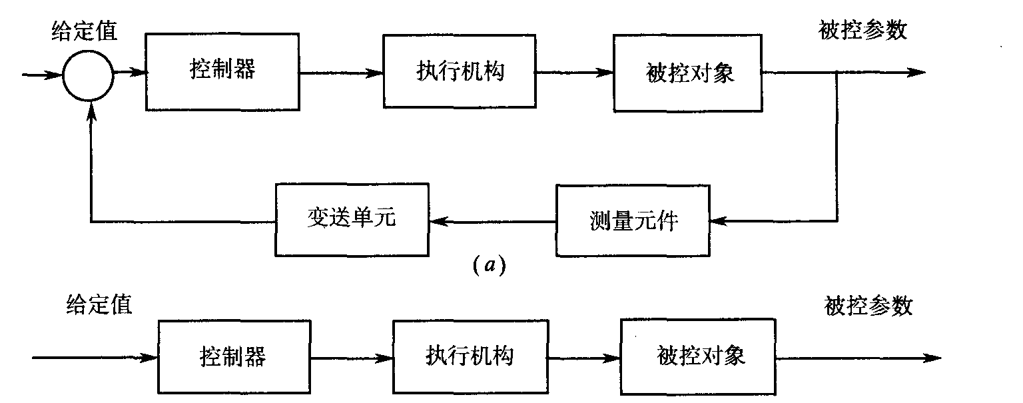
计算机控制系统的概念（2）
在结构上可分为开环系统和闭环系统两种
◆ 开环：结构简单，性能较差
◆ 闭环：需要控制对象的反馈信号

Slide 9
计算机控制的概念（3）
计算机控制系统的信号形式
连续模拟信号:时间与幅值上均连续，如 y(t)、u(t)
离散模拟信号:时间是离散的，幅值上连续，如y*(t)、u*(t)
离散数字信号:时间离散的，幅值为数字量，如y(kT)、u(kT)
y(t)
y*(t)
y(kT)
u(kT)
u*(kT)
u(t)
采样器
A/D
计算机
A/D
保持器

Slide 10
信号特征
r (nT)
采样器
计算机
y (t)
y*(t)
y (nT)
＋
u(nt)
u*(t)
y (t)
A/D
控制
器
D/A
执行器
被控对象
传感器
Σ
e (nT)
模拟信号
离散模拟信号
数字信号
数字信号
量化模拟信号
u(nT)
u*(t)
y(t)
y*(t)
y(nT)
010101
110111
010101
110111
O
t
O
t
O
O
2T
t
O
T
T
2T
T
2T
t
T
2T
t
计算机控制系统的信号流程

Slide 11
计算机控制系统的概念（4）
执行控制程序的过程：
◆ 实时数据采集
◆ 实时计算
◆ 实时控制
◆ 信息管理

Slide 12
计算机控制系统的概念（5）
几个常用术语
◆ 在线（Online）：计算机控制系统与生产设备直接相连
◆ 离线（Offline）：计算机控制系统与生产设备断开
◆ 实时（Real time）：计算机输入、输出和计算都在规定时间内完成
◆ 在线与实时的关系
— 一个在线系统不一定是实时系统
— 一个实时系统必定是在线系统

Slide 13
计算机控制系统的组成(1)
硬件组成
◆ 主机：CPU、 RAM / ROM
◆ 常规外设：输入、输出和存贮设备
◆ 输入输出通道：AI、AO、DI、DO
◆ 外部设备：各种接口
◆ 运行操作台 ：显示屏、功能键、数字键

Slide 14
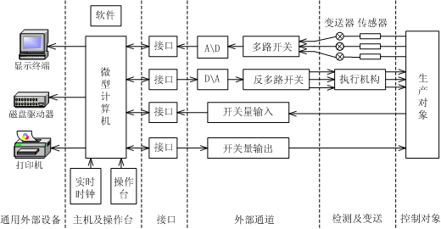
计算机控制系统的组成(2)
计算机控制系统硬件组成框图

Slide 15
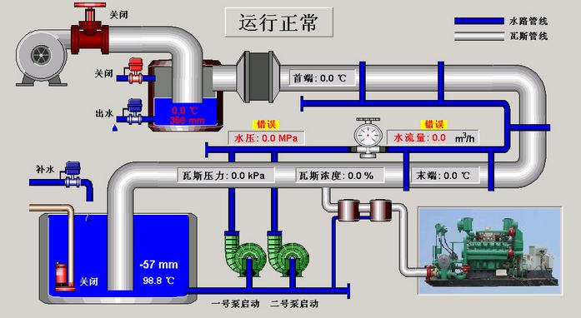
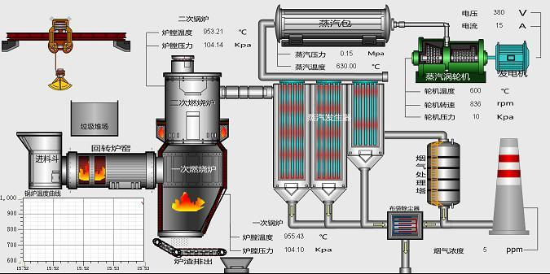
计算机控制系统的组成 (3)
软件组成
◆ 系统软件
— 提供计算机运行和管理的基本环境
◆ 应用软件
—是面向生产过程的程序，如A/D、D/A转换程序，数据采样，数字滤波程序、标度变换程序、控制量计算程序等。应用软件大都由用户自己根据实际需要进行开发。

Slide 16
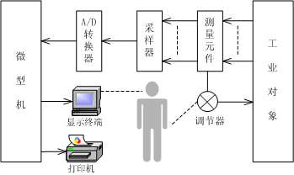
计算机控制系统的典型形式(1)
数据采集和监视系统：计算机不直接参与控制过程

Slide 17
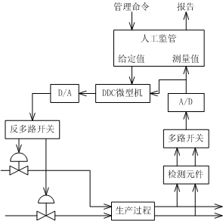
计算机控制系统的典型形式(2)
直接数字控制（Direct Digital Control, DDC）
计算机通过输入通道对一个或多个物理量进行巡回检测，并根据规定的控制规律进行运算，然后发出控制信号，通过输出通道直接控制调节阀等执行机构。
计
算
机
接口
输入通道
检测
生
产
过
程
设定值
显示
打印
接口
输出通道
执行
机构

Slide 18
计算机控制系统的典型形式（3）
监督控制系统（Supervisory Computer Control）
— 给定值控制，效果取决于数学模型的精度
— 两种不同的结构：
• SCC＋模拟调节器
• SCC＋DDC

Slide 19
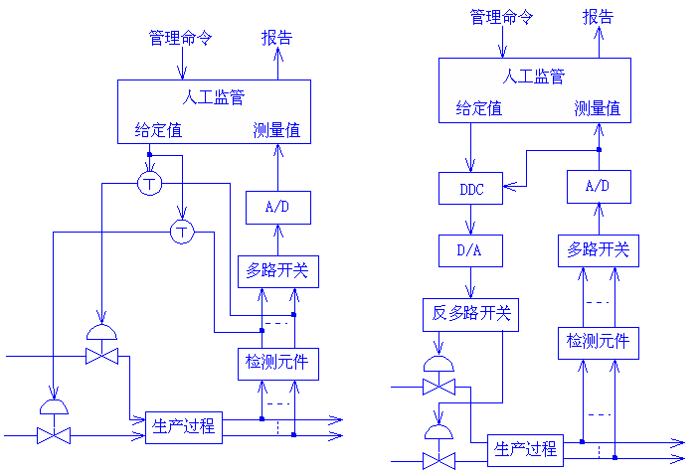
计算机控制系统的典型形式（4）
SCC＋模拟调节器 SCC＋DDC

Slide 20
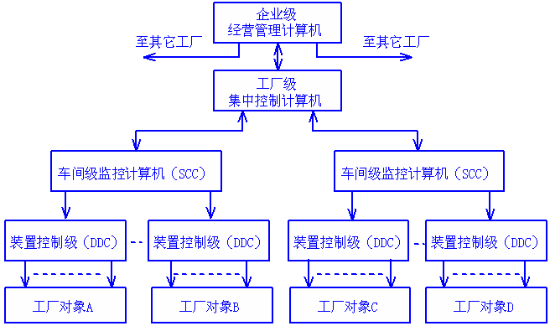
计算机控制系统的典型形式（5）
分布式控制系统（Distributed Control System, DCS） — 分散控制，集中管理

Slide 21
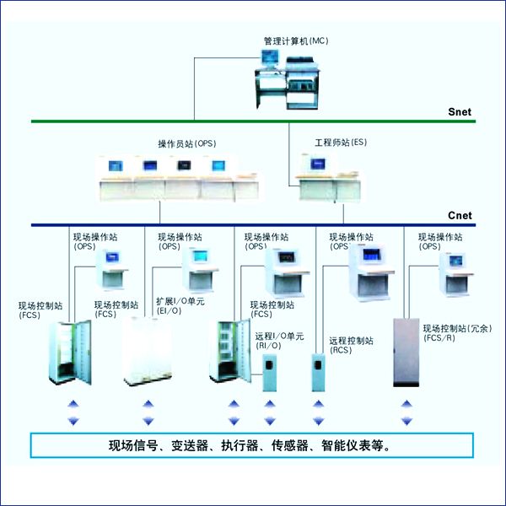

Slide 22
计算机控制系统的典型形式（6）
现场总线控制系统（Fieldbus Control System, FCS ）
◆ 新一代分布式控制结构；
◆ 以“工作站－现场总线仪表”的二层结构完成DCS三层结构的功能；
◆ 可以降低成本，提高可靠性，实现真正的开放式互连系统结构。

Slide 23
计算机控制系统的控制规律（1）
顺序控制和数值控制
◆ 都属于开环控制方式
◆ 顺序控制：按一定的时间顺序或逻辑顺序进行操作
— 定时控制
— 逻辑控制
◆ 数值控制：按给定的数据以一定的程序进行控制

Slide 24
计算机控制系统的控制规律（2）
数字PID控制（Proportional-Integral-Differential ）
◆ 按偏差的比例、积分和微分进行控制
◆ 算法比较简单，在连续系统中技术最成熟，应用最广泛
数字控制器的直接设计算法
— 以Z变换为基础的采样控制系统
模型预测控制
— 基于系统输入输出描述的控制算法

Slide 25
计算机控制系统的控制规律（3）
最优控制
— 恰当的选择控制规律，在控制系统的工作条件不变以及某些物理统计的限制下，使系统的某种性能指标（评价函数）取得最大值或最小值。
自适应控制
— 设计的控制器，可以使系统在统计变化的情况下，仍能使其性能指标（评价函数）达到最优。

Slide 26
计算机控制系统的控制规律（4）
智能控制
◆ 模糊控制
◆ 专家系统
◆ 学习控制
◆ 神经网络控制

Slide 27
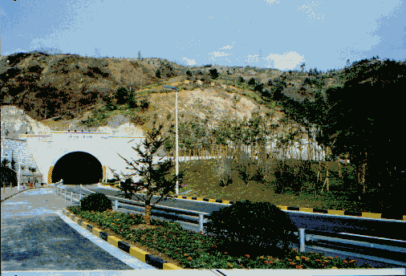

隧道监控系统

Slide 28
系统需求
高速公路隧道监控系统包括：
环境监控
交通控制
视频控制
火灾监控
通风照明

Slide 29
主要硬件组成部分
可变情报板显示系统
通风及照明检测控制子系统
消防子系统
火灾报警系统
闭路电视系统
紧急电话系统
环境监测COVI
交通控制系统

Slide 30
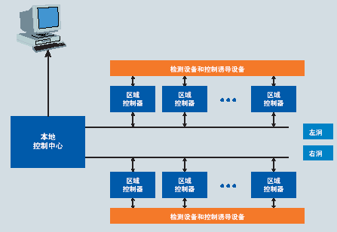
系统结构（1）

Slide 31
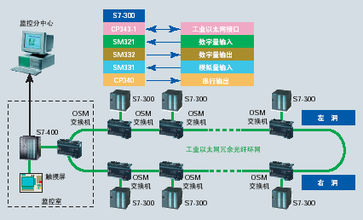
系统结构（2）

Slide 32
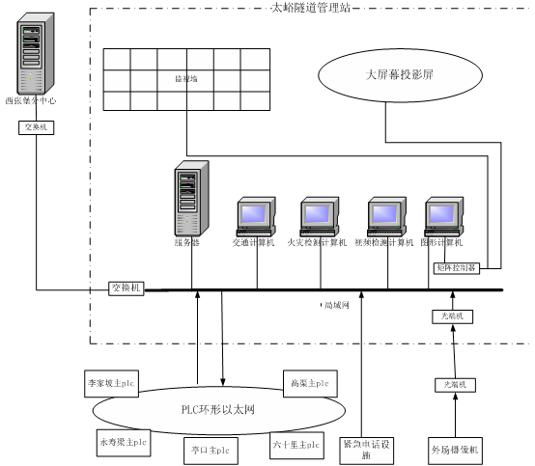
系统结构（3）

Slide 33
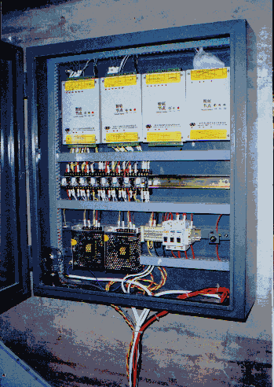
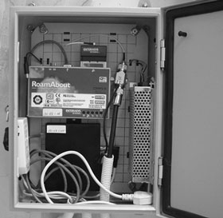
PLC监控设备

Slide 34
公路隧道监控系统的软件
可分为两部分：
一部分软件实现网络节点的控制逻辑组态、控制计算、连接现场输入输出点、现场网络管理等功能；
另一部分软件实现监控计算机的监控画面的制做、显示、报警、打印、计算机网络管理等人机界面的功能。

Slide 35
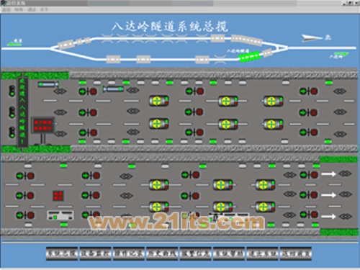
隧道监控图

Slide 36
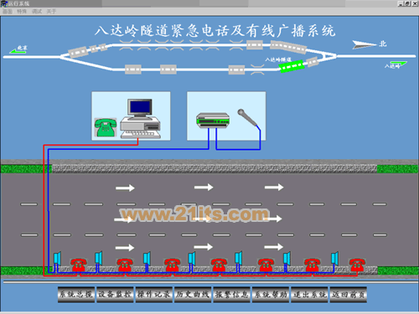
电话及有线广播图

